Slide 1

Rynek Pracy IT

Slide 2
Spis Treści:
Najpopularniejsze zawody IT
Początki pracy w IT – jak szukać pracy w IT?
Najlepsze miejsca pracy w IT w Polsce
Krótka analiza rynku pracy w Polsce i w Olsztynie…
… I prosty wniosek
Studia a praca w IT
Szybki przegląd ogłoszeń

Slide 3
Najpopularniejsze zawody IT
Data Scientist / Analityk Big Data
Zawód przyszłości określony przez Harvard Business Review jako najseksowniejszy zawód XXI wieku. Firmy gromadzą dziś gigantyczne ilości danych wewnętrznych i zewnętrznych, których analiza w czasie teraźniejszym umożliwia zrozumienie zachowania klientów, ich segmentację, budowanie nowych usług i ofert. Bez big data nie ma systemów rekomendacyjnych w sklepach online czy usługach subskrypcyjnych. Data scientist pracuje na olbrzymich zbiorach danych, które porządkuje, analizuje, a następnie wizualizuje. To interdyscyplinarna rola, wymagająca – poza znajomością języków programowania, wiedzy z zakresu machine learning, statystyki, analizy biznesowej – także umiejętności komunikacyjnych.

Slide 4
Najpopularniejsze zawody IT
Architekt IT
Jest odpowiedzialny za projektowanie, budowę i wdrożenia systemów IT. Identyfikuje wymagania, planuje procesy i opracowuje projekty informatyczne w oparciu o przyjęte założenia biznesowe czy technologie. Łączy bogate doświadczenie programisty ze znajomością metodyki zarządzania projektami oraz rozumieniem celów biznesowych organizacji. Istotne jest także analityczne myślenie i komunikatywność.

Slide 5
Najpopularniejsze zawody IT
UX designer
Doświadczenie użytkownika (ang. User Experience, UX) jest dziś jednym z kluczowych parametrów decydujących o sukcesie w branży e-commerce. Czym jest UX? To suma odczuć i emocji użytkownika podczas kontaktu ze stroną internetową czy aplikacją. UX designer bada i analizuje potrzeby i zachowania użytkowników, ocenia użyteczność witryn, projektuje interakcję z produktem, tworzy makiety i prototypy. To praca łącząca znajomość psychologii, analitycznego myślenia i empatii.

Slide 6
Najpopularniejsze zawody IT
Specjalista ds. cyberbezpieczeństwa
W Polsce brakuje 17,5 tys. specjalistów od cyberbezpieczeństwa, czytamy w raporcie HackerU Polska. Na jednego kandydata przypada 7 wakatów, a aż 60 proc. specjalistów od bezpieczeństwa otrzymuje od jednej do trzech propozycji zawodowych od rekruterów tygodniowo. Co więcej, z badania Global Digital Trust Insights przeprowadzonego przez PwC wynika, że 69 proc. organizacji planuje zwiększyć wydatki na cyberbezpieczeństwo w 2022 roku. Specjaliści odpowiadający za bezpieczeństwo projektują strategie, analizują złośliwe oprogramowania, dbają o zgodność z normami bezpieczeństwa, zajmują się audytem oraz organizują politykę bezpieczeństwa firmy.

Slide 7
Najpopularniejsze zawody IT
Specjalista cloud
Z chmury korzystają współcześnie prawie wszyscy, w tym banki, platformy streamingowe i sklepy internetowe. Dla biznesu chmura oznacza wygodny i bezpieczny dostęp do usług, gdzie płaci się za faktyczne zużycie, a zapotrzebowanie można szybko zwiększyć, gdy pojawi się taka potrzeba. To m.in. dzięki chmurze biznes mógł tak sprawnie działać w trakcie pandemii, a pracownicy i uczniowe komunikować się online. Wdrożenie chmury w polskich firmach i instytucjach publicznych może przynieść gospodarce dodatkowo 121 miliardów złotych w roku 2030 – czyli 4 proc. PKB – czytamy w raporcie “Chmura 2030” firmy McKinsey & Company. Kim jest specjalista cloud? To zarówno architekt chmury, jej administrator lub inżynier oprogramowania, sieci czy bezpieczeństwa

Slide 8
Początki pracy w IT – jak znaleźć pracę w IT? - CV
Według aktualnych trendów CV powinno być treściwe, w stonowanych kolorach i zawierające najważniejsze informacje, które są przydatne dla pracodawcy. Pamiętaj, by wskazywać w ramach doświadczenia zawodowego i umiejętności swoje mocne strony i przydatne skille.

Slide 9
Początki pracy w IT – jak znaleźć pracę w IT? - Portfolio
CV jest ważne, ale zdecydowanie więcej o Twoich umiejętnościach powiedzą wykonane samodzielnie projekty dostępne np. na Githubie. Potwierdzą znajomość wpisanych w życiorys umiejętności, pokażą styl pracy i zdradzą nieco więcej osobie technicznej, czego może się po Tobie spodziewać.
Portfolio jest szczególnie ważne dla osób, które nie mają doświadczenia w branży IT. Lepiej mieć 2 skomplikowane i złożone projekty, które samodzielnie zaprojektowałeś, przygotowałeś, zabezpieczyłeś i zaprezentowałeś, niż kilkanaście prostych prawie tutorialowych, które w rzeczywistości nie wymagały od Ciebie dużego zaangażowania. W każdym poświęć czas na zbudowanie ciekawego portfolio — to zaprocentuje.

Slide 10
Początki pracy w IT – jak znaleźć pracę w IT? – Potrzeby rynku
Według prognozy Gartnera 2022 r. będzie sprzyjał pracy zdalnej i przedsiębiorstwom rozproszonym, co będzie wymagało kolejnych zmian struktury firm oraz architektury projektów.
Prognozy sugerują, że ze względu na rozwój technologii i zapotrzebowanie biznesu, dużym zainteresowaniem będą się cieszyli poniżsi specjaliści:
sztucznej inteligencji,
machine learning,
rozwiązań chmurowych,
cyberbezpieczeństwa,
automatyzacji,
total experience (UX, MX, XC i EX),
data science.

Slide 11
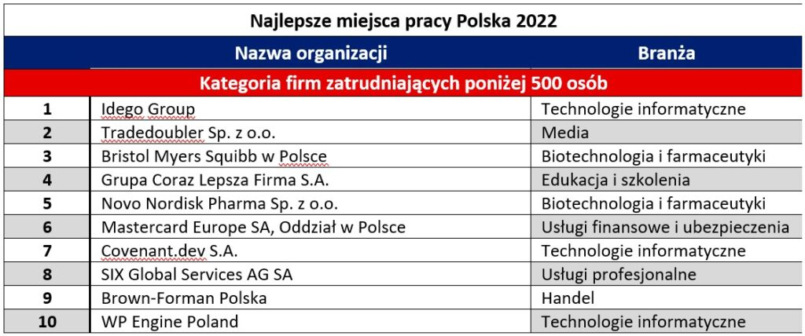
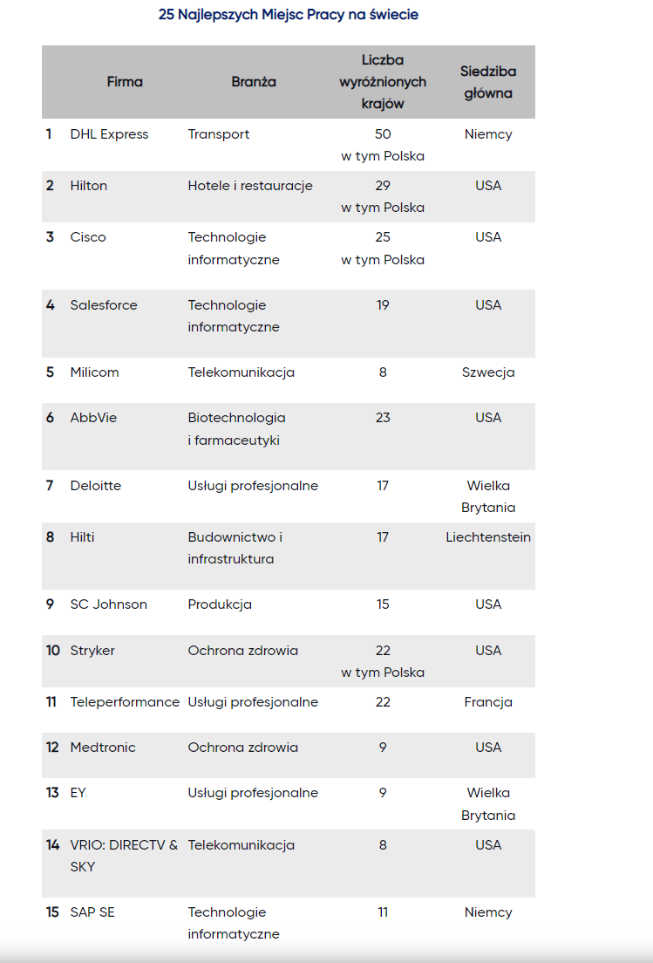
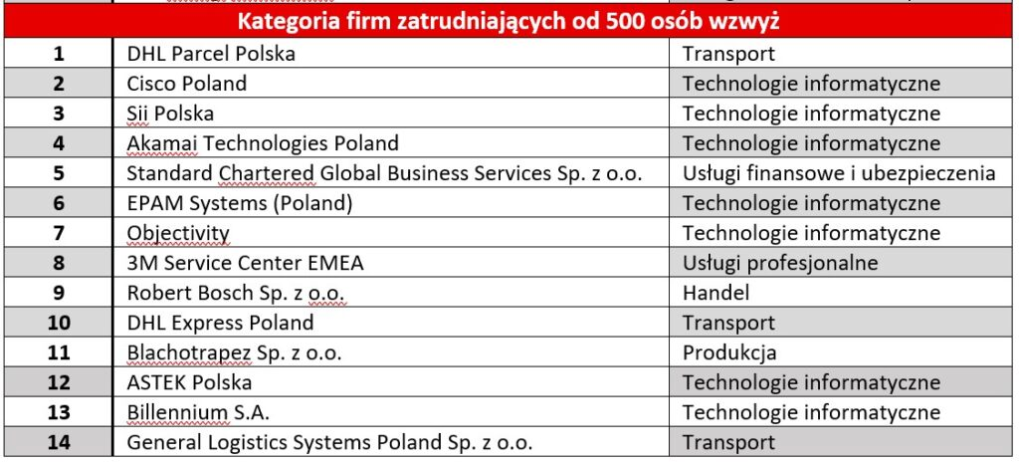
Najlepsze Miejsca Pracy w IT w Polsce

Slide 12
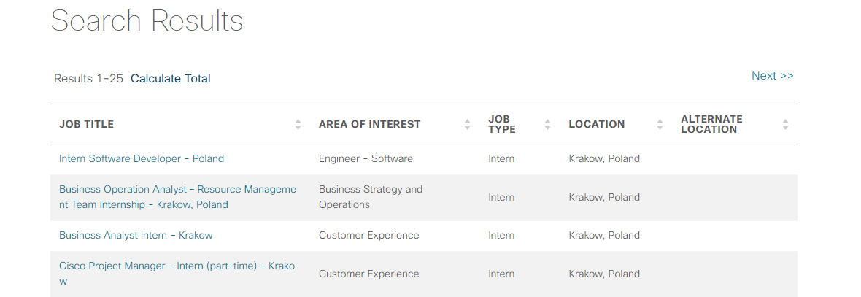
Cisco Poland
https://jobs.cisco.com/jobs/SearchJobs/?21178=%5B215429%5D&21178_format=6020&listFilterMode=1

Slide 13
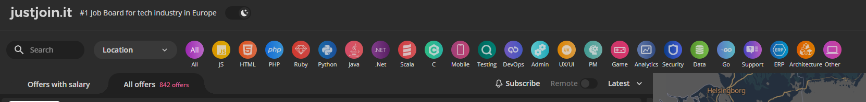

Krótka Analiza Rynku Pracy - Junior

Slide 14
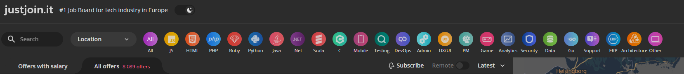
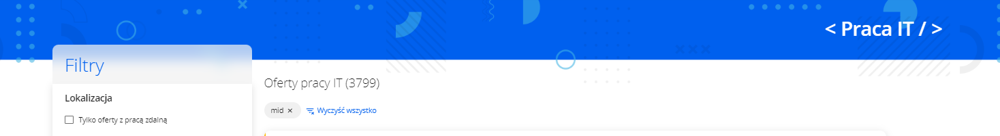
Krótka Analiza Rynku Pracy - Mid

Slide 15
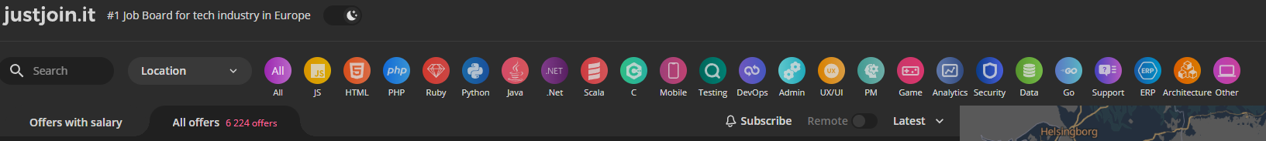
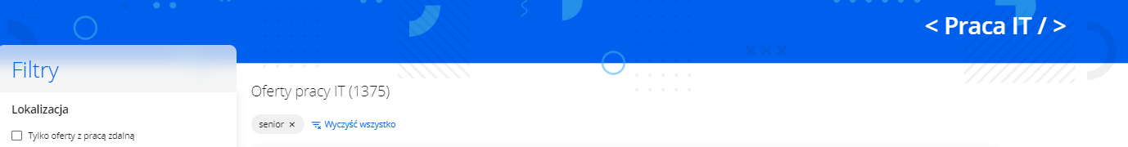
Krótka Analiza Rynku Pracy - Senior

Slide 16
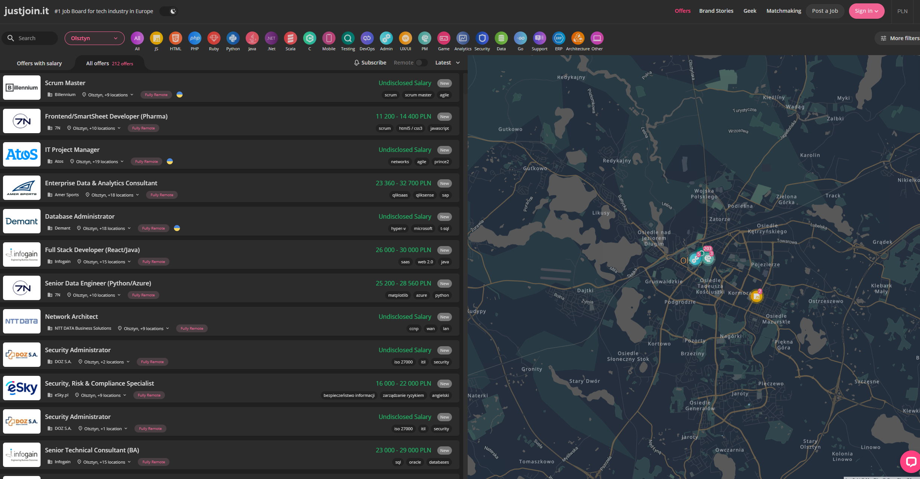
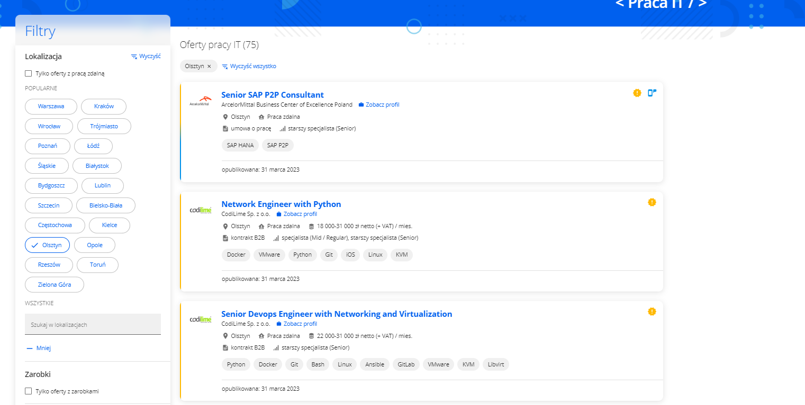
Rodzimy Rynek Pracy IT - Olsztyn

Slide 17
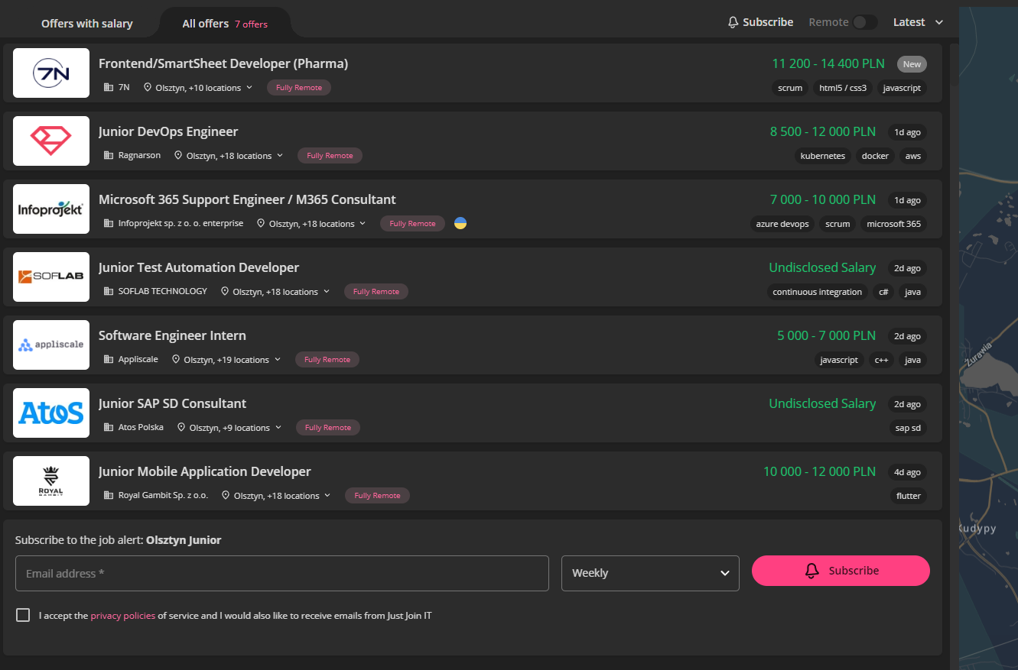
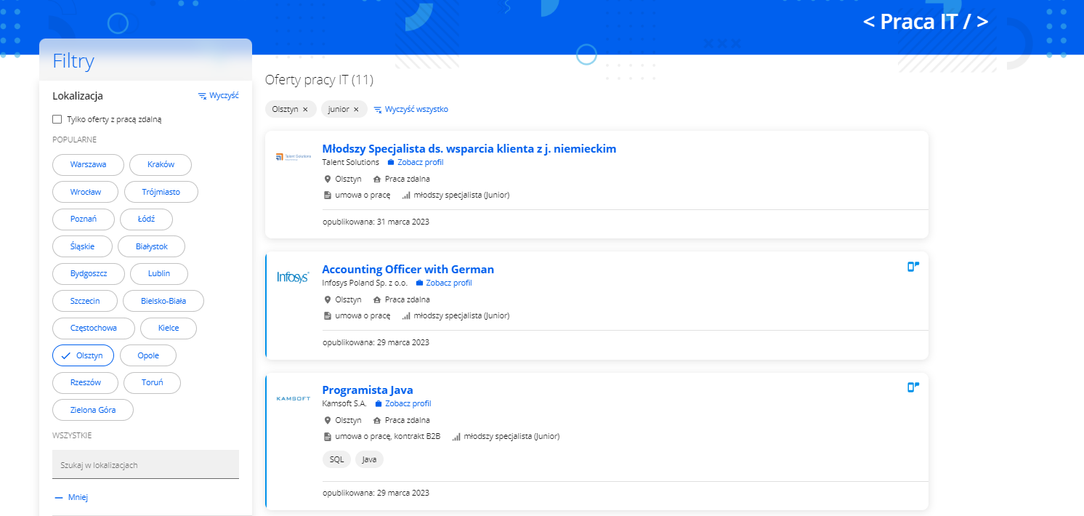
Olsztyn dla Juniora ☹

Slide 18
Prosty Wniosek

Slide 19
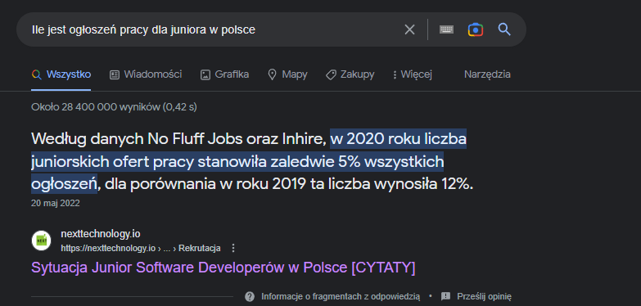
Wniosków część dalsza:
Ilu mamy studentów informatyki w Polsce:
„44 tysiące młodych ludzi rozpoczęło studiowanie informatyki na studiach I stopnia i jednolitych w roku akademickim 2022/2023. To rekord i jednocześnie najpopularniejszy kierunek studiów w tym roku.3 lis 2022”
~ https://biznes.newseria.pl/biuro-prasowe/it_i_technologie/rekordowa-liczba,b1435230000

Slide 20
Studia a Praca
„Czy studia są fajne? Są. Podstawówka też była fajna. Czy studia są przydatne? Trochę są. Podstawówka też była. Czy studia są warte swojej ceny? To już trudniejsze pytanie.
Ogólnie nauczyłem się wielu rzeczy. Zresztą tak samo jak w podstawówce, tam również nauczyłem się wielu rzeczy, np. czym jest i jak działa fotosynteza i do tej pory pamiętam jak się wymawia kwas deoksyrybonukleinowy. Inna sprawa, że są to informacje, które mi się do niczego nigdy nie przydadzą.
Podobnie ze studiami, 60% rzeczy pewnie już zapomniałem. Na drugim roku poświęciłem 2 miesiące żeby się nauczyć dobrze całek i różniczkowania. Dziś już nawet nie śmieje się z kawałów o całkach bo znowu ich nie rozumiem ;( Z pozostałych 40%, połowy nigdy nie użyję, więc prędzej czy później też je zapomnę.
Z całych studiów przydało mi się prawdopodobnie jakieś 5,10% informacji. Jak najbardziej nauczyłem więcej ciekawych rzeczy, np. jak się dodaje i mnoży binarnie na kartce papieru, jak dokładnie działają algorytmy kompresujące, jak stworzyć sieć w biurze i postawić serwer… tylko, że żadnej z tych rzeczy nigdy nie użyję w praktyce.
Większość rzeczy, które przydałyby mi się po studiach – już umiałem.
Jaka jest dla mnie obecnie największa korzyść ze studiowania? Wiem, że nie wszyscy tak myślą, może ja też kiedyś zmienię zdanie, może wrócę i jadąc pociągiem na nowy semestr usunę ten wpis, ale w tej chwili największa „korzyść to” (poza okazjami do imprez):
Ładnie wygląda w CV.
Chcesz się uczyć? Nie czekaj na studia, ucz się sam już teraz.”
Fragment blogu „ https://tworcastron.pl”

Slide 21
Panel Interaktywny – przegląd ofert pracy
https://justjoin.it
https://it.pracuj.pl
https://bulldogjob.pl/companies/jobs

Slide 22
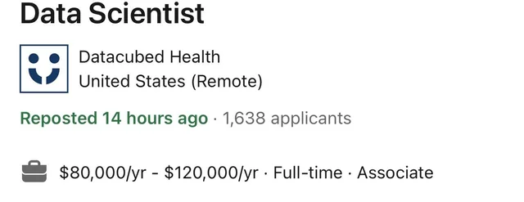
Panel Interaktywny – spostrzeżenia/pytania/dyskusja

Slide 23
Źródła
coderslab.pl
bulldogjob.pl
justjoin.it
pracuj.pl
mindboxgroup.com
tworcastron.pl
bankier.pl
ceo.com.pl
stormit.pl
computerworld.pl

